Slide 1

الفصل الثامن :
الطاقة
الفكرة العامة : كيف تستخدم الطاقة؟

Slide 2
مفردات الفكرة العامة
الحرارة
المادة الموصلة
الكهرباء الساكنة
الدائرة الكهربائية
قطب المغناطيس
المجال المغناطيسي

Slide 3
إثارة الاهتمام

Slide 4
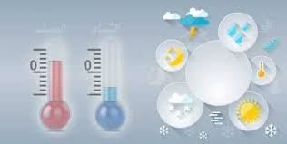
إذن سيتحدث درسنا لهذا اليوم عن :
الحرارة

Slide 5
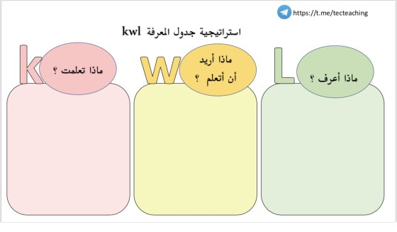

Slide 6
الاهداف
1ـ يوضح ان الحرارة تنتقل من
الجسم الساخن الى الجسم
البارد .
2ـ يصف طرائق انتقال الحرارة
ويعرفها .

Slide 7
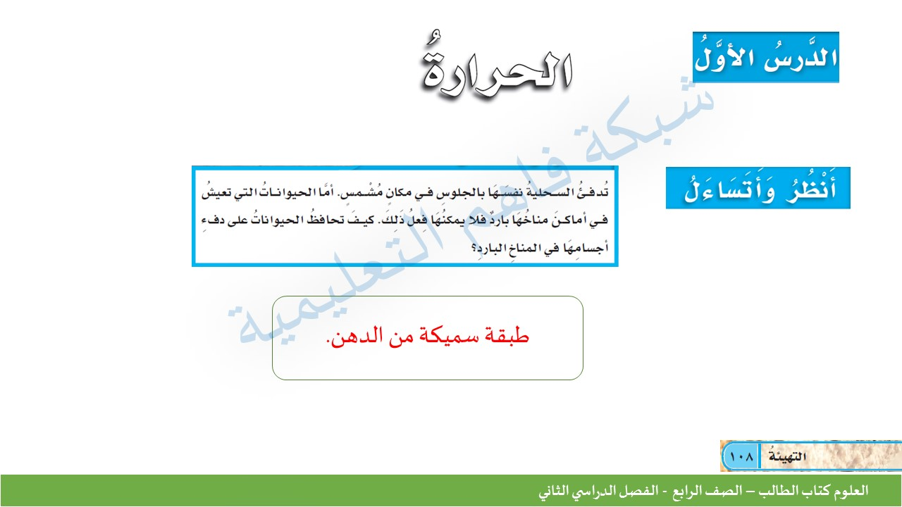
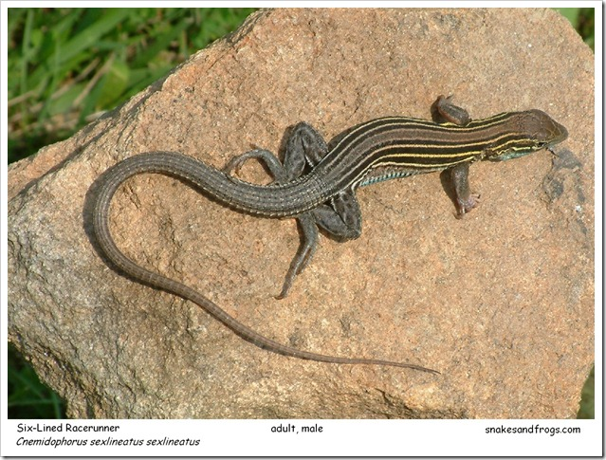

Slide 8
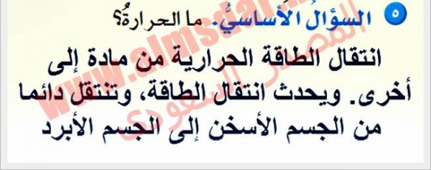
أقرأ و أتعلم

Slide 9
المفردات
أبحث عن تعريف المفردات التالية :
الطاقة الحرارية
التوصيل الحراري
الحرارة
الاشعاع الحراري
الحمل الحراري
مادة موصلة
مادة عازلة

Slide 10
ما الحرارة
تحتاج المخلوقات الحية الى الطاقة الحرارية لتبقى
دافئة , سواء أكان مصدرها الشمس ام من داخل
اجسامها
فما المقصود بالطاقة الحرارية والحراة ...؟

Slide 11
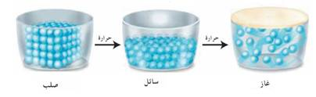
الطاقة الحرارية
هي الطاقة التي تجعل جسيمات المادة في حالة
حركة .
انتقال الطاقة الحرارية من جسم الى اخر
وهي تنتقل من الاجسام الدافئة الى الاجسام الباردة
الحرارة

Slide 12
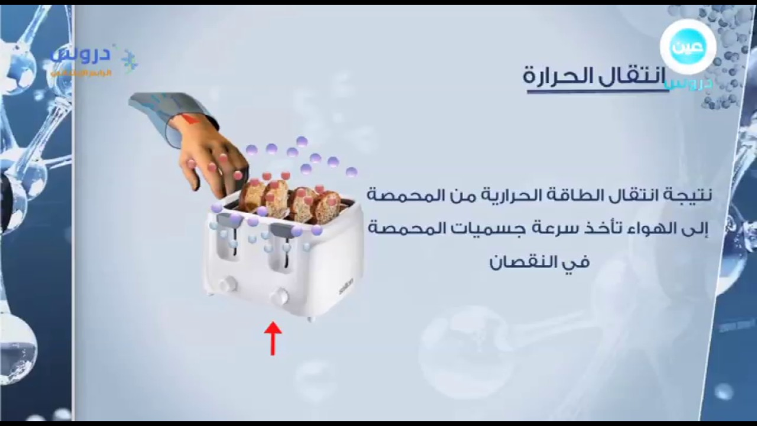

Slide 13
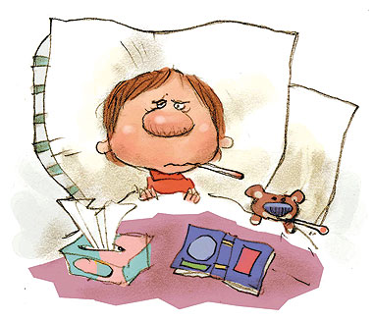
تغير درجة الحرارة
كيف يمكننا ان نعرف ان درجة
حرارة هذا الشخص مرتفعة .

Slide 14
يمكننا استخدام مقياس الحرارة وهو
مقياس يستخدم لقياس درجة الحرارة
ويسمى ( الثر مو متر )
وتسنخدم وحدة تسمى
( السلسيوس )
في قياسها ويمز لها بالرمز ( سْ )

Slide 15
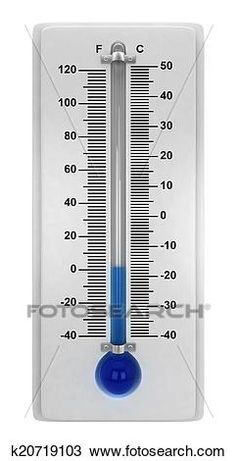
درجة غليان الماء( 100سْ)
درجة تجمد الماء (0 سْ )

Slide 16
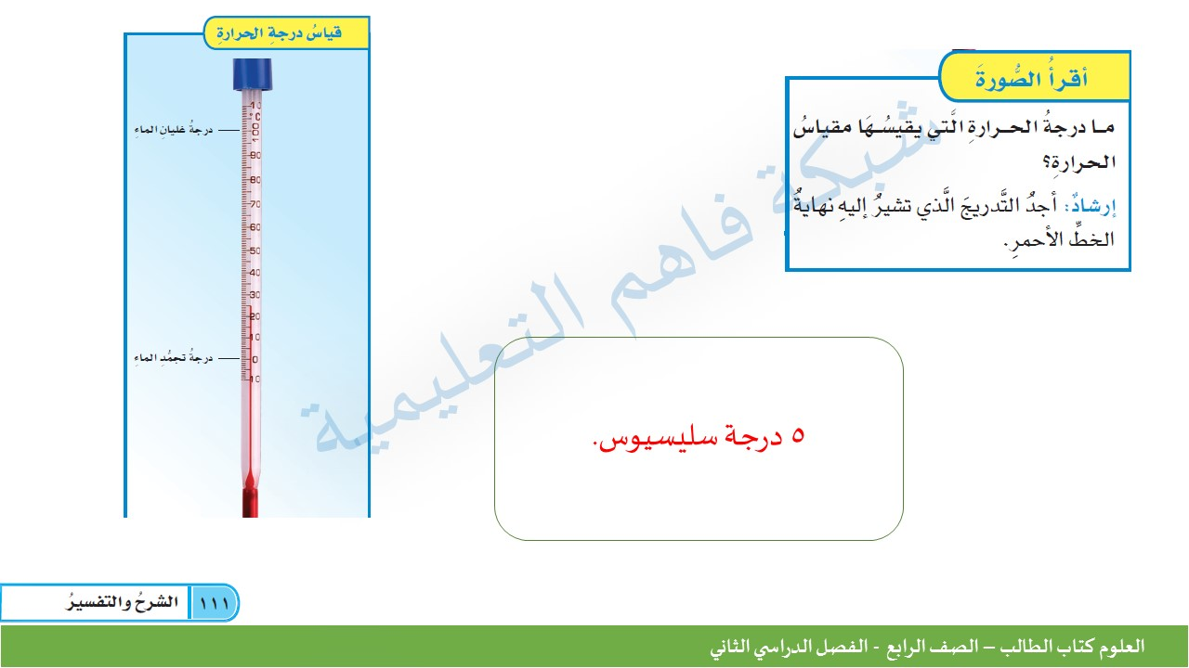
25 سْ

Slide 17
أختبر نفسك
السبب والنتيجة : ماذا يحدث لجسيمات مكعبات
الجليد عند وضعها في كوب من العصير ؟
الطاقة الحرارية في العصير تنتقل الى مكعب الثلج
وهذا يسبب انخفاض درجة حرارة العصير وارتفاع
درجة حرارة الثلج فينصهر .

Slide 18
التفكير الناقد :
ما العلاقة بين الحرارة ودرجة الحرارة ؟
الحرارة تعني انتقال الطاقة الحرارية من جسم
الى اخر .
درجة الحرارة تقيس معدل كمية الطاقة التي تجعل
جسيمات المادة تتحرك .

Slide 19
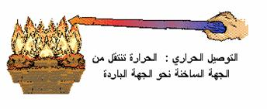
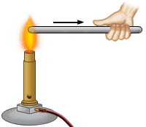
كيف تنتقل الحرارة
أولا : التوصيل الحراري
يحدث عندما يتلامس
جسمان مختلفان في
درجة الحرارة.

Slide 20
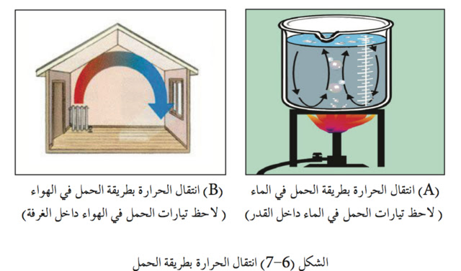
ثانيا : الحمل الحراري
ينقل الحرارة خلال السوائل
والغازات .

Slide 21
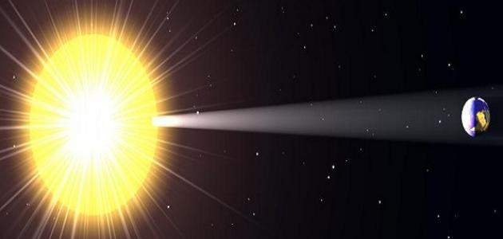
ثالثا : الاشعاع الحراري.
ينقل الطاقة الحراريه في الفراغ
ولا يحتاج لوسط مادي .

Slide 22
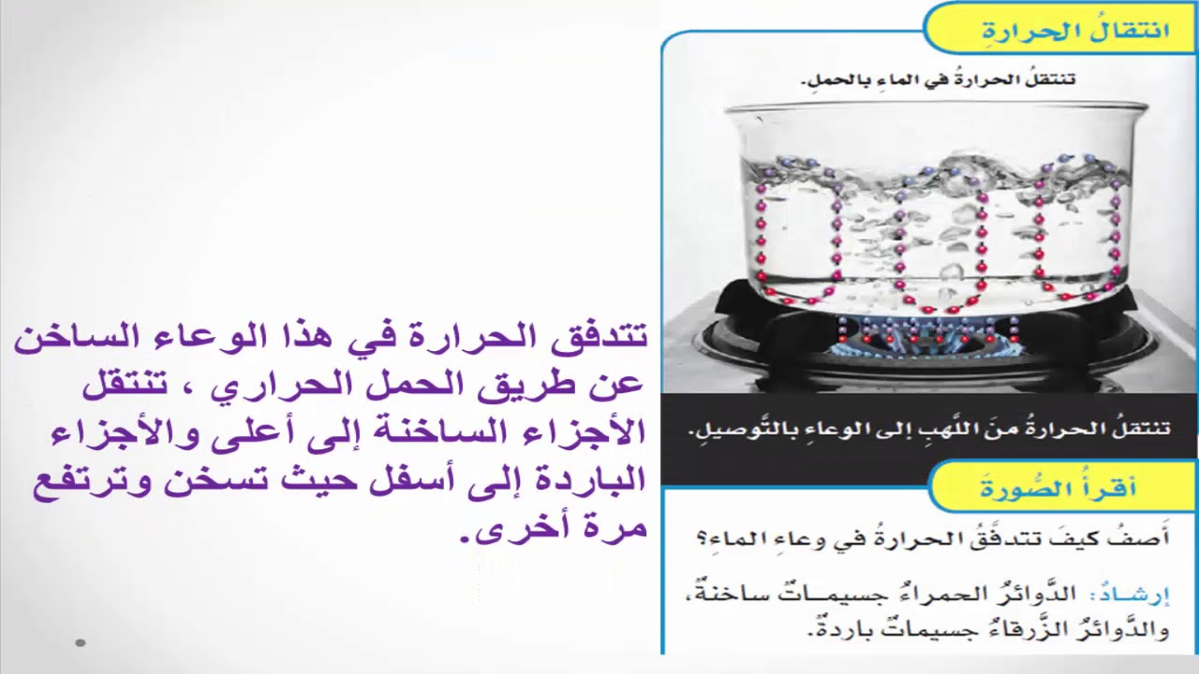

Slide 23
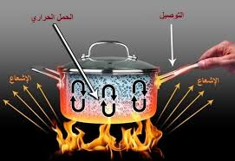

Slide 24
المادة الموصلة والمادة العازلة
المادة الموصلة | المادة العازلة
تنقل الحرارة بسهولة | لا تنقل الحرارة بشكل جيد
مثل : الحديد الالمنيوم الكروم | مثل : الصوف البلاستيك الزجاج

Slide 25
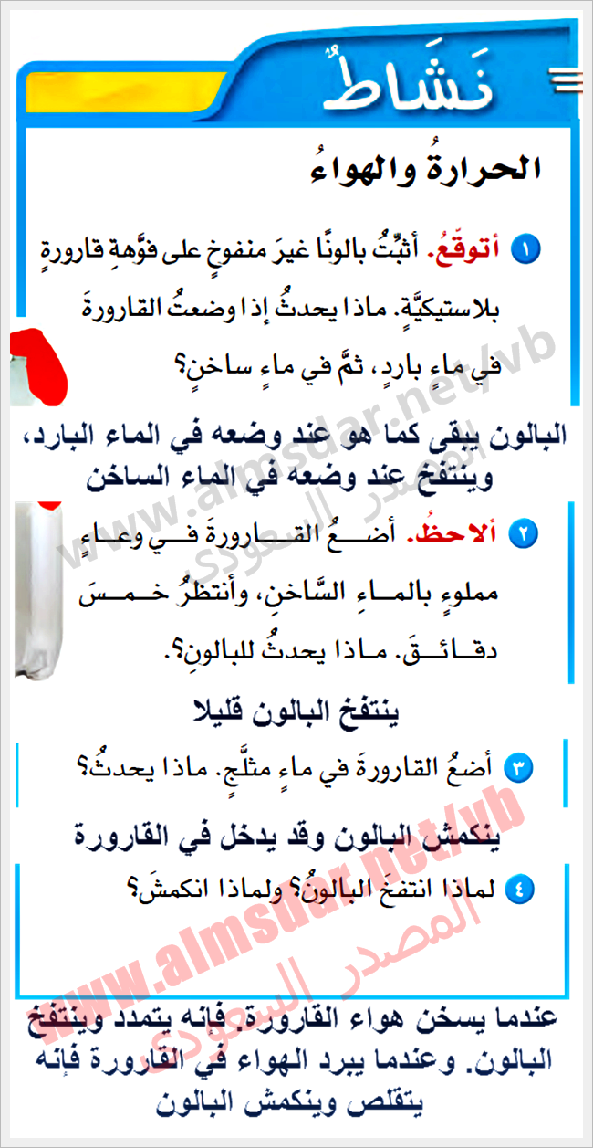

Slide 26
أختبر نفسك
السبب والنتيجة : لماذا تبدو الاواني المنزلية
المصنوعة من الالمنيوم أو الحديد أبرد من الاواني
الخشبية عند لمسها في درجة حرارة الغرفة ؟
لان الاواني المعدنية موصلة للحرارة فتنتقل منها
الحرارة بسهولة .
التفكير الناقد : ما الاختلاف بين الاشعاع الحراري
والحمل الحراري والتوصيل الحراري ؟

Slide 27
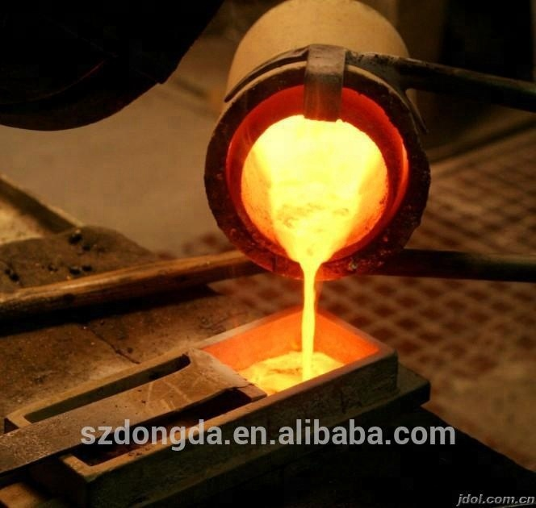
كيف تغير الحرارة المادة
أولا : التغيرات الفيزيائية

Slide 28
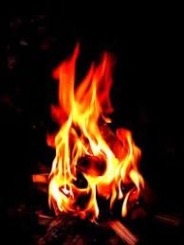
ثانيا : التغيرات الكيميائية .

Slide 29
ثالثا : تغير الحالة

Slide 30
أختبر نفسك
السبب والنتيجة : كيف تسبب الحرارة تمدد المادة ؟
الحرارة تؤدي الى زيادة حركة الجزيئات فتتباعد عن
بعضها البعض فتتمدد المادة .
التفكير الناقد : لماذا يحرق الناس مشتقات النفط ؟
لتوليد الحرارة , لتدفئة المنازل .

